Slide 1
第三章 程序的机器级表示 （3.13 X86-64架构）

Slide 2
X86-64架构
背景
Intel最早推出的64位架构是基于超长指令字VLIW技术的IA-64体系结构，Intel 称其为显式并行指令计算机EPIC （Explicitly Parallel Instruction Computer）。安腾和安腾2分别在2000年和2002年问世，它们是IA-64体系结构的最早的具体实现。
AMD公司利用Intel在IA-64架构上的失败，抢先在2003年推出兼容IA-32的64位版本指令集x86-64，AMD获得了以前属于Intel的一些高端市场。AMD后来将x86-64更名为AMD64。
Intel在2004年推出IA32-EM64T，它支持x86-64指令集。Intel为了表示EM64T的64位模式特点，又使其与IA-64有所区别，2006年开始把EM64T改名为Intel 64。

Slide 3
X86-64架构
与IA-32相比，x86-64架构的主要特点
新增8个64位通用寄存器：R8、R9、R10、R11、R12、R13、R14和R15。可作为8位（R8B~R15B）、16位（R8W~R15W）或32位寄存器（R8D~R15D）使用
所有GPRs都从32位扩充到64位。8个32位通用寄存器EAX、EBX、ECX、EDX、EBP、ESP、ESI和 EDI对应扩展寄存器分别为RAX、RBX、RCX、RDX、RBP、RSP、RSI和RDI；EBP、ESP、ESI和 EDI的低8位寄存器分别是BPL、SPL、SIL和DIL
字长从32位变为64位，故逻辑地址从32位变为64位
long double型数据虽还采用80位扩展精度格式，但所分配存储空间从12B扩展为16B，即改为16B对齐，但不管是分配12B还是16B，都只用到低10B
过程调用时，通常用通用寄存器而不是栈来传递参数，因此，很多过程不用访问栈，这使得大多数情况下执行时间比IA-32代码更短
128位的MMX寄存器从原来的8个增加到16个，浮点操作采用基于SSE的面向XMM寄存器的指令集，而不采用基于浮点寄存器栈的指令集

Slide 4
X86-64架构
x86-64的基本指令和对齐
数据传送指令（汇编指令中助记符“q”表示操作数长度为四字（即64位））
movabsq指令用于将一个64位立即数送到一个64位通用寄存器中；
movq指令用于传送一个64位的四字；
movsbq、movswq、movslq用于将源操作数进行符号扩展并传送到一个64位寄存器或存储单元中；
movzbq、movzwq用于将源操作数进行零扩展后传送到一个64位寄存器或存储单元中；
pushq和popq分别是四字压栈和四字出栈指令；
movl指令的功能相当于movzlq指令 。

Slide 5
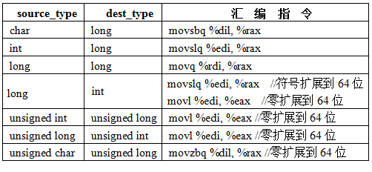
X86-64架构
数据传送指令举例
根据参数传递约定知，x在RDI对应的适合宽度的寄存器（RDI、EDI、DI和DIL）中，y存放在RAX对应的寄存器（RAX、EAX、AX或AL）中，填写下表中的汇编指令以实现convert函数中的赋值语句
以下函数功能是将类型为source_type的参数转换为dest_type型数据并返回
dest_type convert(source_type x) {
dest_type y = (dest_type) x;
return y;
}
问题：每种情况对应的汇编指令各是什么？

Slide 6
X86-64架构
数据传送指令举例
根据参数传递约定知，x在RDI对应的适合宽度的寄存器（RDI、EDI、DI和DIL）中，y存放在RAX对应的寄存器（RAX、EAX、AX或AL）中，填写下表中的汇编指令以实现convert函数中的赋值语句
以下函数功能是将类型为source_type的参数转换为dest_type型数据并返回
dest_type convert(source_type x) {
dest_type y = (dest_type) x;
return y;
}
只需x的低32位

Slide 7
X86-64架构
算术逻辑运算指令
addq（四字相加）
subq（四字相减）
imulq（带符号整数四字相乘）
orq（64位相或）
leaq（有效地址加载到64位寄存器）
以下是C赋值语句“x=a*b+c*d;”对应的x86-64汇编代码，已知x、a、b、c和d分别在寄存器RAX(x)、RDI(a)、RSI(b)、RDX(c)和RCX(d)对应宽度的寄存器中。根据以下汇编代码，推测x、a、b、c和d的数据类型
movslq %ecx, %rcx
imulq %rdx, %rcx
movsbl %sil, %esi
imull %edi, %esi
movslq %esi, %rsi
leaq (%rcx, %rsi), %rax
d从32位符号扩展为64位，故d为int型
在RDX中的c为64位long型
在SIL中的b为char型
在EDI中的a是int型
在RAX中的x是long型

Slide 8
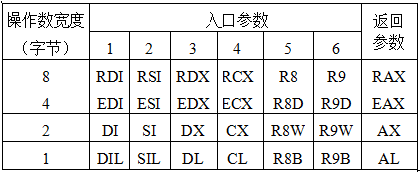
X86-64架构
过程调用的参数传递
通过寄存器传送参数
最多可有6个整型或指针型参数通过寄存器传递
超过6个入口参数时，后面的通过栈来传递
在栈中传递的参数若是基本类型，则都被分配8个字节
call（或callq）将64位返址保存在栈中之前，执行R[rsp]←R[rsp]-8
ret从栈中取出64位返回地址后，执行R[rsp]←R[rsp]+8

Slide 9
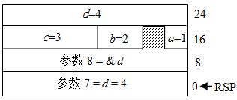
X86-64架构过程调用举例
long caller ( )
{
char a=1；
short b=2；
int c=3；
long d=4；
test(a, &a, b, &b, c, &c, d, &d);
return a*b+c*d;
}
void test(char a, char *ap,
short b, short *bp,
int c, int *cp,
long d, long *dp)
{
*ap+=a;
*bp+=b;
*cp+=c;
*dp+=d;
}
其他6个参数在哪里？
执行到caller的call指令前，栈中的状态如何？

Slide 10
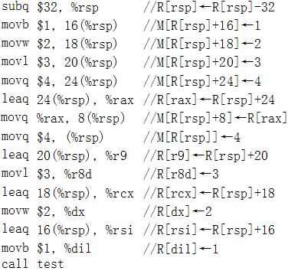
X86-64架构过程调用举例
long caller ( )
{
char a=1；
short b=2；
int c=3；
long d=4；
test(a, &a, b, &b, c, &c, d, &d);
return a*b+c*d;
}
第15条指令

Slide 11
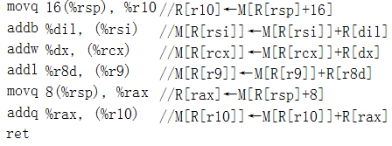
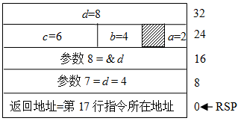
X86-64架构过程调用举例
R[r10]←&d
*ap+=a;
*bp+=b;
*cp+=c;
*dp+=d;
执行到test的ret指令前，栈中的状态如何？ret执行后怎样？
DIL、RSI、DX、RCX、R8D、R9
void test(char a, char *ap,
short b, short *bp,
int c, int *cp,
long d, long *dp)
{
*ap+=a;
*bp+=b;
*cp+=c;
*dp+=d;
}
16

Slide 12
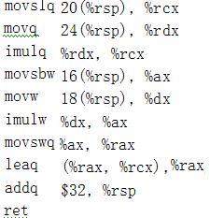
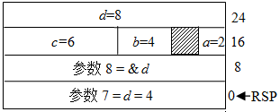
X86-64架构过程调用举例
从第16条指令开始
执行test的ret指令后，栈中的状态如何？
long caller ( )
{
char a=1；
short b=2；
int c=3；
long d=4；
test(a, &a, b, &b, c, &c, d, &d);
return a*b+c*d;
}
释放caller的栈帧
执行到ret指令时，RSP指向调用caller函数时保存的返回值

Slide 13
X86-64架构
浮点操作与SIMD指令
IA-32的浮点处理架构有两种
(1) x86配套的浮点协处理器x87FPU架构，80位浮点寄存器栈
(2) 由MMX发展而来的SSE指令集架构，采用的是单指令多数据（Single Instruction Multi Data，SIMD）技术
对于IA-32架构， gcc默认生成x87 FPU 指令集代码，如果想要生成SEE指令集代码，则需要设置适当的编译选项
在x86-64中，浮点运算采用SIMD指令
浮点数存放在128位的XMM寄存器中
采用80位双精度扩展格式
1位符号位s、15位阶码e（偏置常数为16 383）、1位显式首位有效位（explicit leading significant bit）j和 63位尾数f。它与IEEE 754单精度和双精度浮点格式的一个重要的区别是，它没有隐藏位，有效位数共64位。

Slide 14
浮点寄存器栈和多媒体扩展寄存器组
IA-32的浮点处理架构有两种 ：
浮点协处理器x87架构（x87 FPU）
8个80位寄存器ST(0) ~ ST(7) （采用栈结构），栈顶为ST(0)
由MMX发展而来的SSE架构
MMX指令使用8个64位寄存器MM0~MM7，借用8个80位寄存器ST(0)~ST(7)中64位尾数所占的位，可同时处理8个字节，或4个字，或2个双字，或一个64位的数据
MMX指令并没带来3D游戏性能的显著提升，故推出SSE指令，并陆续推出SSE2、SSE3、SSSE3和SSE4等采用SIMD技术的指令集，这些统称为SSE指令集
SSE指令集将80位浮点寄存器扩充到128位多媒体扩展通用寄存器XMM0~XMM7，可同时处理16个字节，或8个字，或4个双字（32位整数或单精度浮点数），或两个四字的数据，而且从SSE2开始，还支持128位整数运算或同时并行处理两个64位双精度浮点数

Slide 15
X87 FPU指令
数据传送类
从内存装入栈顶ST(0）带P结尾指令表示操作数会出栈，也即ST(1)将变成ST(0)
(1) 装入
FLD：将数据装入浮点寄存器栈顶
FILD：将数据从int型转换为浮点格式后，装入浮点寄存器栈顶
(2) 存储
FSTx：x为s/l时，将栈顶ST(0)转换为单/双精度格式，然后存入存储单元
FSTPx：弹出栈顶元素，并完成与FSTx相同的功能
FISTx：将栈顶数据从int型转换为浮点格式后，存入存储单元
FISTP：弹出栈顶元素，并完成与FISTx相同的功能
不作要求，大概了解一下

Slide 16
X87 FPU指令
数据传送类
(3) 交换
FXCH：交换栈顶和次栈顶两元素
(4) 常数装载到栈顶
FLD1 ：装入常数1.0
FLDZ ：装入常数0.0
FLDPI ：装入常数pi (=3.1415926...）
FLDL2E ：装入常数log(2)e
FLDL2T ：装入常数log(2)10
FLDLG2 ：装入常数log(10)2
FLDLN2 ：装入常数Log(e)2

Slide 17
X87 FPU指令
算术运算类
(1) 加法
FADD/FADDP： 相加／相加后弹出
FIADD：按int型转换后相加
(2) 减法
FSUB/FSUBP ： 相减／相减后弹出
FSUBR/FSUBRP：调换次序相减／相减后弹出
FISUB：按int型相减
FISUBR：按int型相减，调换相减次序
若指令未带操作数，则默认操作数为ST(0）、ST(1）
带R后缀指令是指操作数顺序变反，例如：
fsub执行的是x-y，fsubr执行的就是y-x

Slide 18
X87 FPU指令
算术运算类
(3) 乘法
FMUL/FMULP: 相乘/相乘后出栈
FIMUL：按int型相乘
(4) 除法
FDIV/FDIVP : 相除/相除后出栈
FIDIV：按int型相除
FDIVR/FDIVRP
FIDIVR

Slide 19
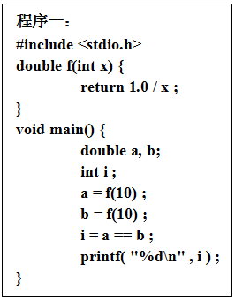
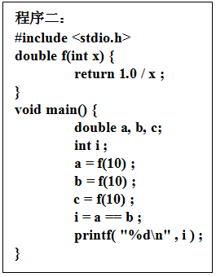
IA-32浮点操作举例
问题：使用老版本gcc –O2编译时，程序一输出0，程序二输出却是1，是什么原因造成的？
f(10)的值是多少？机器数是多少？
习题课讨论题

Slide 20
IA-32浮点操作举例
double f(int x)
{
return 1.0 / x ;
}
8048328: 55 push %ebp
8048329: 89 e5 mov %esp,%ebp
804832b: d9 e8 fld1
804832d: da 75 08 fidivl 0x8(%ebp)
8048330: c9 leave
8048331: c3 ret
两条重要指令的功能如下。
fld1：将常数1压入栈顶ST(0)
fidivl：将指定存储单元操作数M[R[ebp]+8]中的int型数转换为double型，
再将ST(0)除以该数，并将结果存入ST(0)中
f(10)=0.1
0.1=0.00011[0011]B= 0.00011 0011 0011 0011 0011 0011 0011…B

Slide 21
IA-32浮点操作举例
…
a = f(10) ;
b = f(10) ;
i = a == b;
…
08048334 <main>:
8048334: 55 push %ebp
8048335: 89 e5 mov %esp,%ebp
8048337: 83 ec 08 sub $0x8,%esp
804833a: 83 e4 f0 and $0xfffffff0,%esp
804833d: 83 ec 0c sub $0xc,%esp
8048340: 6a 0a push $0xa
8048342: e8 e1 ff ff ff call 8048328 <f> //计算a=f(10)
8048347: dd 5d f8 fstpl 0xfffffff8(%ebp) //a存入内存
804834a: c7 04 24 0a 00 00 00 movl $0xa,(%esp,1)
8048351: e8 d2 ff ff ff call 8048328 <f> //计算b=f(10)
8048356: dd 45 f8 fldl 0xfffffff8(%ebp) //a入栈顶
8048359: 58 pop %eax
804835a: da e9 fucompp //比较ST(0)a和ST(1)b
804835c: df e0 fnstsw %ax //把FPU状态字送到AX
804835e: 80 e4 45 and $0x45,%ah
8048361: 80 fc 40 cmp $0x40,%ah
8048364: 0f 94 c0 sete %al
8048367: 5a pop %edx
8048368: 0f b6 c0 movzbl %al,%eax
804836b: 50 push %eax
804836c: 68 d8 83 04 08 push $0x80483d8
8048371: e8 f2 fe ff ff call 8048268 <_init+0x38>
8048376: c9 leave
8048377: c3 ret
80位→64位
64位→80位
0.1是无限循环小数，无法精确表示，因而，比较时，a舍入过而b没有舍入过，故 a≠b

Slide 22
IA-32浮点操作举例
…
a = f(10) ;
b = f(10) ;
c = f(10) ;
i = a == b;
…
8048342: e8 e1 ff ff ff call 8048328 <f> //计算a
8048347: dd 5d f8 fstpl 0xfffffff8(%ebp) //把a存回内存
//a产生精度损失
804834a: c7 04 24 0a 00 00 00 movl $0xa,(%esp,1)
8048351: e8 d2 ff ff ff call 8048328 <f> //计算b
8048356: dd 5d f0 fstpl 0xfffffff0(%ebp) //把b存回内存
//b产生精度损失
8048359: c7 04 24 0a 00 00 00 movl $0xa,(%esp,1)
8048360: e8 c3 ff ff ff call 8048328 <f> //计算c
8048365: dd d8 fstp %st(0)
8048367: dd 45 f8 fldl 0xfffffff8(%ebp) //从内存中载入a
804836a: dd 45 f0 fldl 0xfffffff0(%ebp) //从内存中载入b
804836d: d9 c9 fxch %st(1)
804836f: 58 pop %eax
8048370: da e9 fucompp //比较a , b
8048372: df e0 fnstsw %ax
0.1是无限循环小数，无法精确表示，因而，比较时，a和b都是舍入过的，故 a=b！

Slide 23
IA-32浮点操作举例
从这个例子可以看出
编译器的设计和硬件结构紧密相关。
对于编译器设计者来说，只有真正了解底层硬件结构和真正理解指令集体系结构，才能够翻译出没有错误的目标代码，并为程序员完全屏蔽掉硬件实现的细节，方便应用程序员开发出可靠的程序。
对于应用程序开发者来说，也只有真正了解底层硬件的结构，才有能力编制出高效的程序，能够快速定位出错的地方，并对程序的行为作出正确的判断。

Slide 24
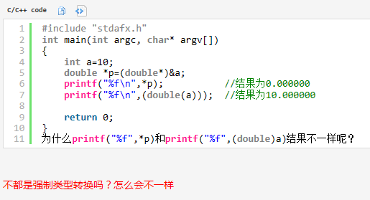
IA-32浮点操作举例
关键差别在于一条指令：
fldl 和 fildl

Slide 25
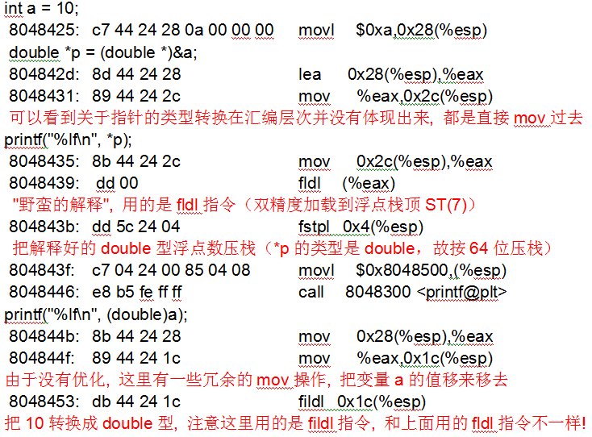
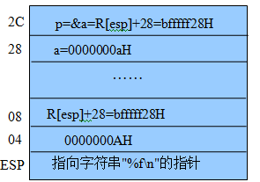
IA-32浮点操作举例
0

Slide 26
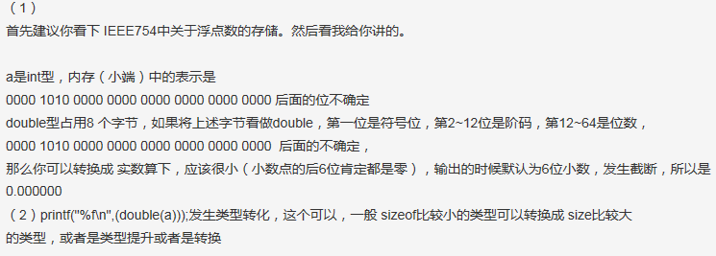
IA-32浮点操作举例
有一个回帖如是说，其实也是一知半解！
请问：
这个帖子的回答中，哪些是正确的？哪些是错误的？

Slide 27
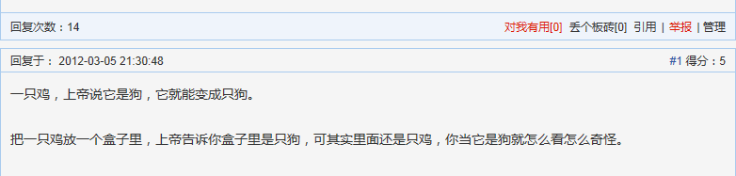
IA-32浮点操作举例
有一个回帖如是说
计算机专业人员应该是“上帝”，怎么能自己不明白自己呢！

Slide 28
IA-32和x86-64的比较
例：以下是一段C语言代码：
#include <stdio.h>
main()
{
double a = 10;
printf("a = %d\n", a);
}
在IA-32上运行时，打印结果为a=0
在x86-64上运行时，打印一个不确定值
为什么？
10=1010B=1.01×2³
阶码e=1023+3=10000000010B
10的double型表示为：
0 10000000010 0100…0B
即4024 0000 0000 0000H
先执行fldl，再执行fstpl
fldl：局部变量区→ST(0)
fstpl：ST(0) →参数区
在IA-32中a为float型又怎样呢？先执行flds，再执行fstpl
即：flds将32位单精度转换为80位格式入浮点寄存器栈，fstpl再将80位转换为64位送存储器栈中，故实际上与a是double效果一样！

Slide 29
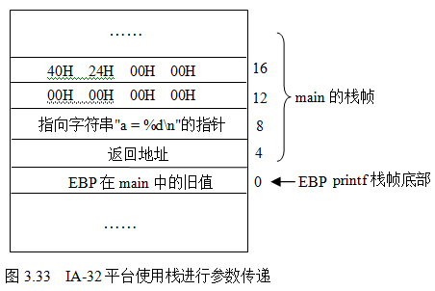
IA-32过程调用参数传递
打印结果总是全0
参数2
参数1
a的机器数对应十六进制为：40 24 00 00 00 00 00 00H

Slide 30
X86-64过程调用参数传递
main()
{
double a = 10;
printf("a = %d\n", a);
}
.LC1: .string "a = %d\n“
……
movsd .LC0(%rip), %xmm0 //a送xmm0
movl $.LC1, %edi //RDI 高32位为0
movl $1, %eax //向量寄存器个数
call printf
addq $8, %rsp
ret
……
.LC0:
.long 0
.long 1076101120
printf中为%d，故将从ESI中取打印参数进行处理；但a是double型数据，在x86-64中，a的值被送到XMM寄存器中而不会送到ESI中。故在printf执行时，从ESI中读取的并不是a的低32位，而是一个不确定的值。
因为printf第2个参数为double型，故向量寄存器个数为1
00000000H
40240000H
小端方式！0存在低地址上

Slide 31
X86-64架构
数据的对齐
x86-64中各类型数据遵循一定的对齐规则，而且更严格
x86-64中存储器访问接口被设计成按8字节或16字节为单位进行存取，其对齐规则是，任何K字节宽的基本数据类型和指针类型数据的起始地址一定是K的倍数。
short型数据必须按2字节边界对齐
int、float等类型数据必须按4字节边界对齐
long型、double型、指针型变量必须按8字节边界对齐
long double型数据必须按16字节边界对齐

